Slide 1


PHÒNG GIÁO DỤC VÀ ĐÀO TẠO HUYỆN CHÂU ĐỨC
TRƯỜNG THCS QUANG TRUNG
  TOÁN 6: CHÂN TRỜI SÁNG TẠO

Slide 2
Số và Đại số
Bài 13:LUYỆN TẬP
BỘI CHUNG. BỘI CHUNG NHỎ NHẤT

Slide 3
Nhắc lại cách tìm BCNN
Muốn tìm BCNN của hai hay nhiều số lớn hơn 1, ta thực hiện ba bước sau:
B1: Phân tích mỗi số ra thừa số nguyên tố.
B2: Chọn ra các thừa số nguyên tố chung và riêng.
B3: Lập tích các thừa số nguyên tố đã chọn, mỗi thừa số lầy với số mũ lớn nhất.
Tích đó là BCNN cần tìm.

Slide 4
LUYỆN TẬP
Bài 1: Tìm BCNN, sau đó tìm BC của:
a) 6, 20 , 30; b) 10, 1 ,12; c) 5 và 14
Giải
a) Ta có:
6 = 2.3
20 = 2².5
30 = 2.3.5
Vậy BCNN(6,20,30) = 2².3.5 = 60
Do đó: BC(6,20,30) = B(60) = {0; 120; 180; …}

Slide 5
b) BCNN(10, 1, 12) = BCNN(10, 12)
10 = 2.5
12 = 2².3
Vây: BCNN(10,1,12) = 2².3.5 = 60
BC(10, 1, 12) = B(60) = {0; 60; 120; …}
c) Nhận xét: 5 và 14 là hai số nguyên tố cùng nhau
Vậy BCNN(5,14) = 5.14 = 70
BC(5,14) = B(70) = {0; 70; 140; ..}

Slide 6
Bài 2:Tìm số tự nhiên a nhỏ nhất khác 0, biết rằng a chia hết 15 và a chia hết 18.
Giải
Số tự nhiên a nhỏ nhất khác 0, a chia hết 15 và a chia hết 18. Vậy a là BCNN15,18)
15 = 3.5
18 = 2.3²
BCNN15,18)= 2.3².5 = 90
Vậy: a = 90

Slide 7
Bài 3 : SGK trang 43
Quy đồng mẫu số các phân số sau ( sử dụng bội chung nhỏ nhất )
Bài làm :
Ta có :
BCNN(16,24) = 48

Slide 8
BCNN(20,30,15) = 60
Ta có :

Slide 9
LUYỆN TẬP: BỘI CHUNG. BỘI CHUNG NHỎ NHẤT
Bài 4 (SGK/43): Chị Hòa có một số bông sen. Nếu chị bó thành các bó gồm 3 bông, 5 bông hay 7 bông thì đều vừa hết. Hỏi chị Hòa có bao nhiêu bông sen? Biết rằng chị Hòa có khoảng 200 đến 300 bông
Giải:
Số bông sen mà chị Hòa có phải là một bội chung của 3, 5 , 7 và nằm trong khoảng từ 200 đến 300 bông.
Ta có BCNN(3, 5, 7) = 3.5.7 = 105
Suy ra: BC(3, 5, 7) = B(105) = {0; 105; 210; 315; …}
Vậy chị Hòa có 210 bông sen

Slide 10
Củng cố: Hãy so sánh qui tắc tìm BCNN và ƯCLN của 2 hay nhiều số lớn hơn 1.
Tìm ƯCLN
Tìm BCNN
Bước 1:
Phân tích các số ra thừa số nguyên tố
Bước 2:
Chọn ra thừa số nguyên tố:
chung
chung và riêng
Lập tích các thừa số đã chọn, mỗi thừa số lấy với số mũ :
Bước 3:
nhỏ nhất
lớn nhất
Kết quả:
ƯCLN
BCNN

Slide 11

LỊCH CAN CHI
Can
Chi
Người phương Đông, trong đó có Việt Nam, gọi tên năm âm lịch bằng cách ghép 10 can (Giáp, Ất,…) với 12 chi ( (Tí, Sửu, Dần, ….)
- Cứ 10 năm Giáp được lặp lại. Cứ 12 năm, Tý được lặp lại.
Vậy sau 60 năm (60 = BCNN(10,12), năm Giáp Tý lại được lặp lại
Em hãy nhẩm xem sau bao nhiêu năm, năm Giáp Tý lại được lặp lại?

Slide 12
* Hướng dẫn về nhà:
Nắm vững khái niệm BC, BCNN của hai hay nhiều số.
Các bước tìm BCNN., các bước quy đồng mẫu nhiều phân số .
- Xem lại các bài tập đã sửa

Slide 13


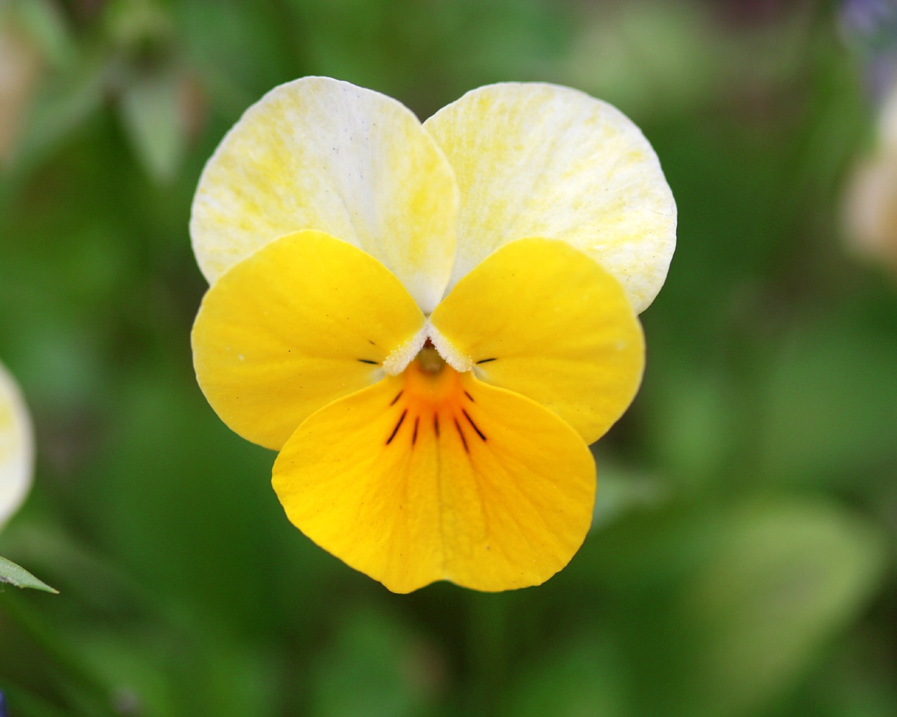

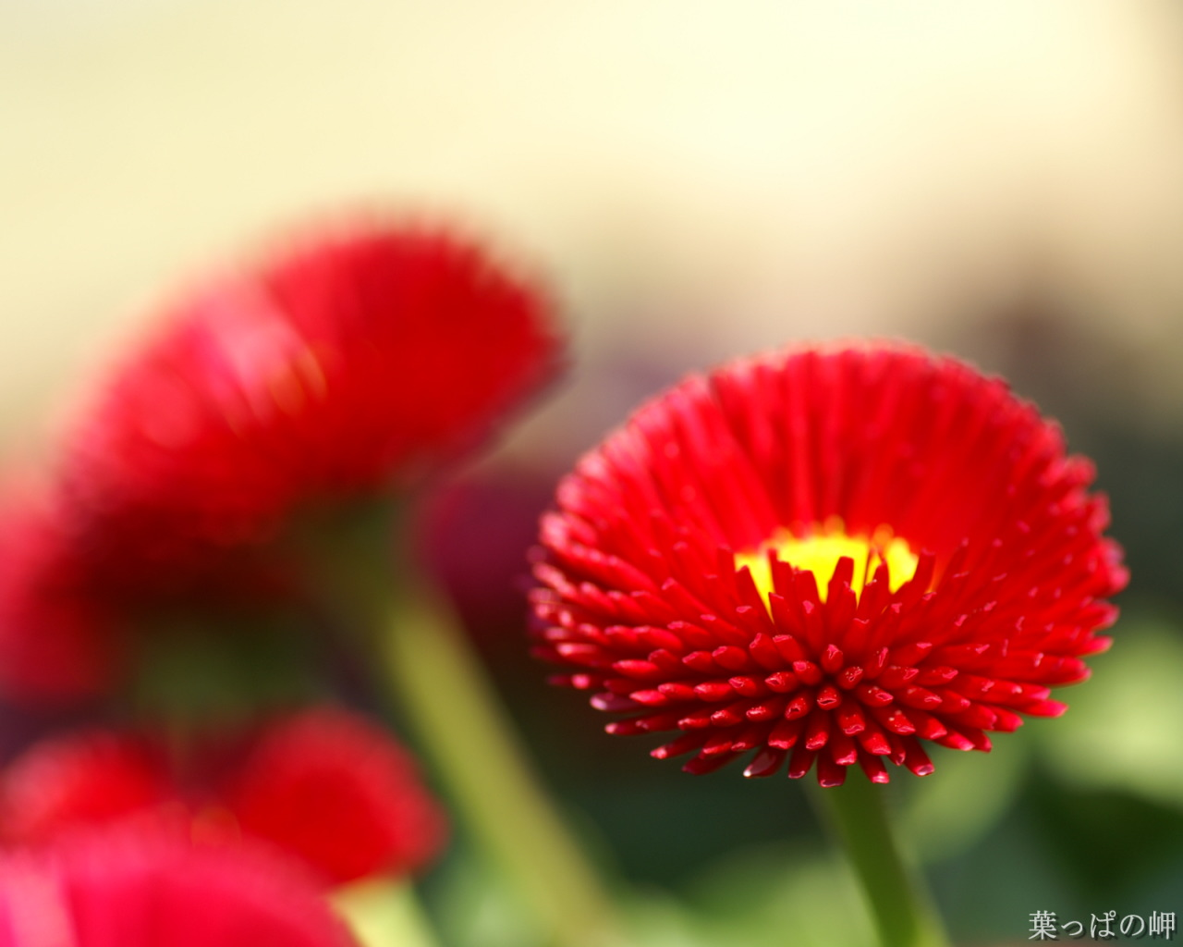



Chúc các em học tốt

